Slide 1
L240 O – Grundlagen der Vbbk
Tagesseminar

Slide 2
Lernziel
Ziel der Ausbildung ist es, Grundkenntnisse über Art und Verlauf von Vegetationsbränden und das Handwerk sowie einfache taktische Möglichkeiten zur Vegetationsbrandbekämpfung, unter Einhaltung grundsätzlicher Sicherheitsmaßnamen, kennen zu lernen.
Zeit: 8 UE
Quellen: - Stammdatensatz „Vegetationsbrandbekämpfung“ Ch.Mier
- Buch Vegetationsbrandbekämpfung Ecomed-Sicherheit
- Buch Bekämpfung von Wald-, Moor-, Heidebränden 4. Auflage

Slide 3
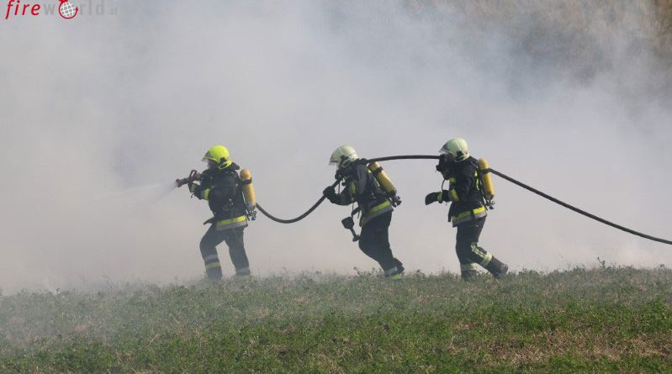
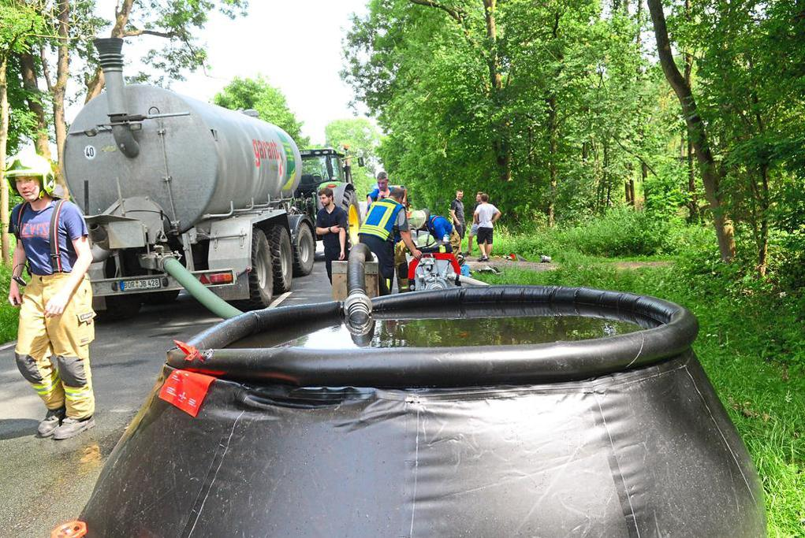
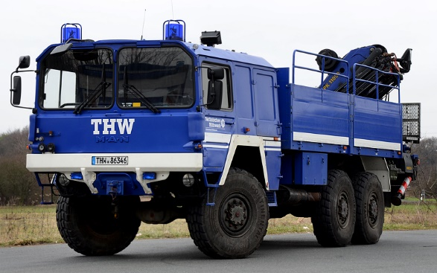
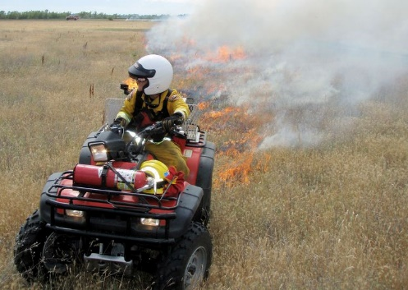
Gliederung
1. Arten von Vegetationsbränden
2. Einsatzgrundsätze
3. Sicherheit
4. Löschmannschaften
5. Einsatztaktik
6. Wasserversorgung

Slide 4
1. Arten von Vegetationsbränden
1.1 Waldbrände - Bodenfeuer
- Kronenfeuer
- Vollfeuer
1.2 Feld- u. Wiesenbrände - Bodenfeuer
1.3 Moor- u. Torfbrände - Bodenfeuer
- Feuer unter der Oberfläche
Notes:
Auf Unterschiede in Brandverhalten und Einsatztaktik hinweisen!

Slide 5
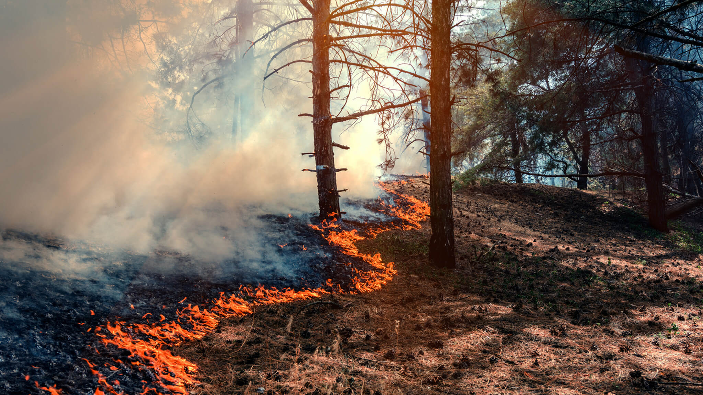
1. Arten von Vegetationsbränden
1.1 Waldbrände
Bodenfeuer: Sind Brände der Vegetation am Boden des Waldes. Also von Sträuchern, Kraut, Gräsern, Jungbäumen und abgestorbenem Material.

Slide 6
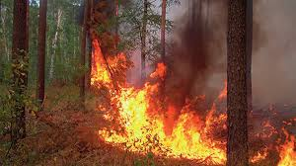
1. Arten von Vegetationsbränden
1.1 Waldbrände
Kronenfeuer: Ist ein Brand in den Wipfeln der Bäume. Grundsätzlich gilt: Kein Kronenfeuer ohne Bodenfeuer!

Slide 7
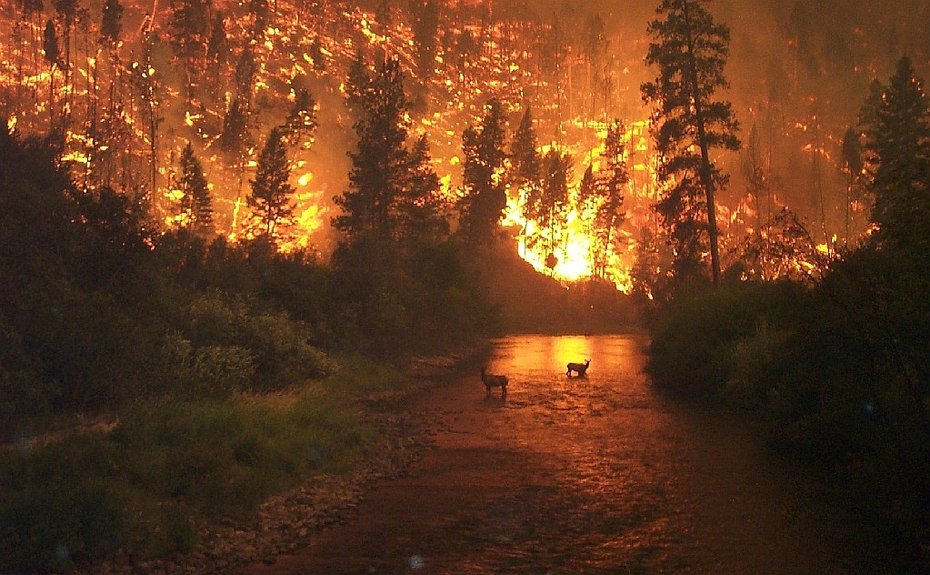
1. Arten von Vegetationsbränden
1.1 Waldbrände
Vollfeuer: Ist ein Brand, bei dem Boden und Kronenfeuer zusammen kommen. Vollbrände können bei starken Winden und günstiger Topographie als Lauffeuer auftreten.
Notes:
- Video Waldbrand Lauffeuer mit Temperaturkurve zeigen

Slide 8
1. Arten von Vegetationsbränden
1.1 Waldbrände - Bodenfeuer
- Kronenfeuer
- Vollfeuer
1.2 Feld- u. Wiesenbrände - Bodenfeuer
1.3 Moor- u. Torfbrände - Bodenfeuer
- Feuer unter der Oberfläche

Slide 9
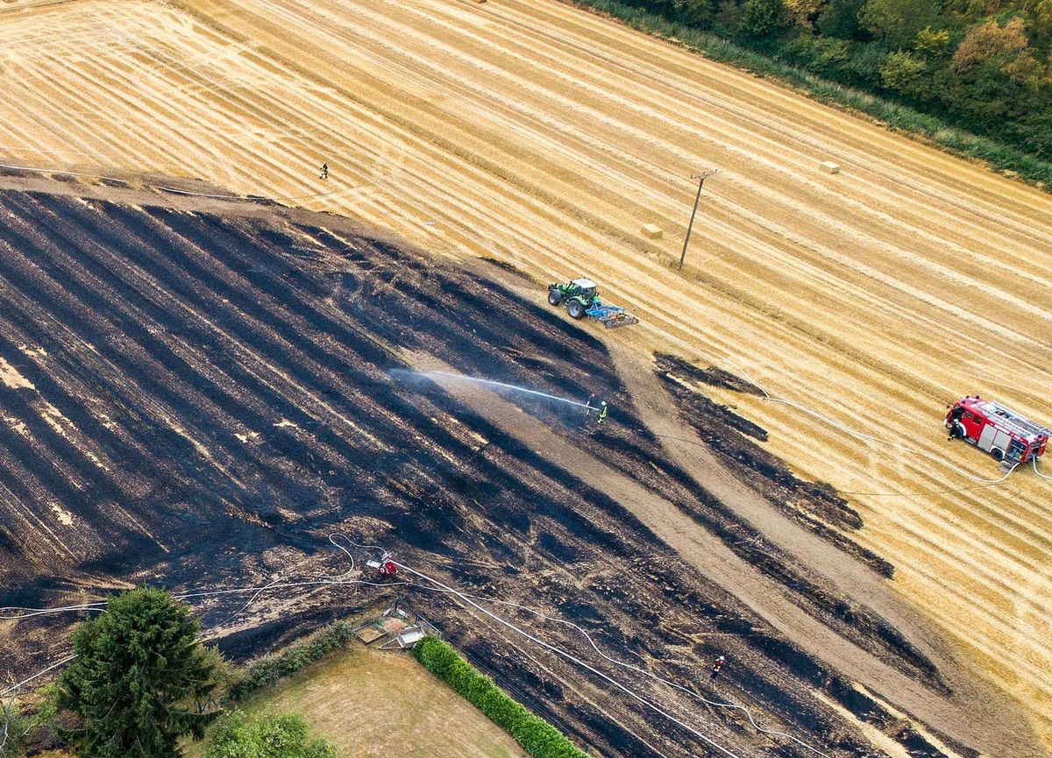
1. Arten von Vegetationsbränden
1.2 Feld- u. Wiesenbrände
Bodenfeuer: Feld- und Wiesenbrände sind Schadfeuer auf offenen Flächen. Sie stellen sich als Boden- oder Buschfeuer dar.

Slide 10
1. Arten von Vegetationsbränden
1.1 Waldbrände - Bodenfeuer
- Kronenfeuer
- Vollfeuer
1.2 Feld- u. Wiesenbrände - Bodenfeuer
1.3 Moor- u. Torfbrände - Bodenfeuer
- Feuer unter der Oberfläche

Slide 11
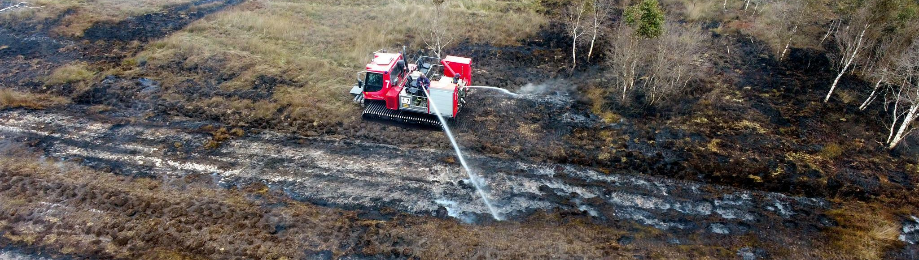
1. Arten von Vegetationsbränden
1.3 Moor- und Torfbrände
Bodenfeuer u. Feuer unter der Oberfläche:
Moor- und Torfbrände sind Schadfeuer in entsprechenden Landschaften. Sie können als Bodenfeuer auftreten, stellen sich aber meist als Schwelbrand unter der Oberfläche dar.

Slide 12
2. Einsatzgrundsätze
2.1. Schutzziele:
1. Menschen insbesondere Einsatzkräfte
2. Tiere
3. Infrastruktur
4. Vegetation/ ökologische Schäden
Warum?
Notes:
Frage: Warum steht die Vegetion an letzter stelle, wenn es Vegetationsbrandbekämpfung heißt?
1.+2. Schutzziel aus ethischen Gründen
3.+4. Schutzziel aus finanziellen Gründen
Vgl. forstwirtschftl. Schadensumme 2018 in SN 330.000€
Deshalb Vegetation nicht Schützenswert >Wir kämpfen für nichts< AUFGEBEN VON GELÄNDE IST IMMER EINE OPTION!!!!
Gründe für geringe Schadensumme:
Körperschaftswald läuft über kommunalen Schadensausgleich
Privatwald ist i.d.R. nicht versichert
Bodenfeuer macht i.d.R. keinen Schaden
Schaden nur im Nutzwald bezifferbar

Slide 13
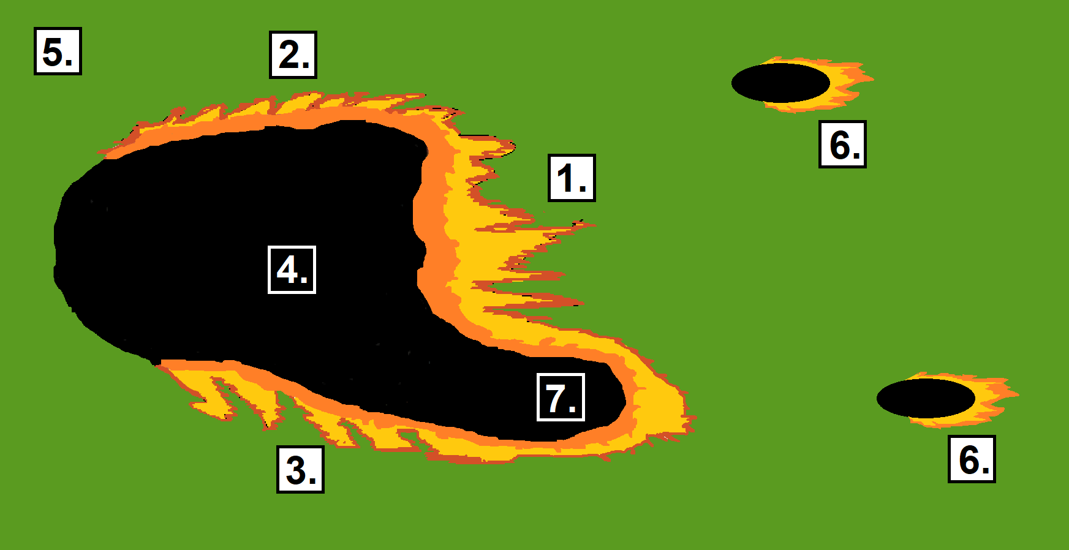
2. Einsatzgrundsätze
2.2. Begriffe:
1. Front
2. Linke Flanke
3. Rechte Flanke
4. Abgebrannter (schwarzer) Bereich
5. Unverbrannter (grüner) Bereich
6. Brandinsel
7. Finger

Slide 14
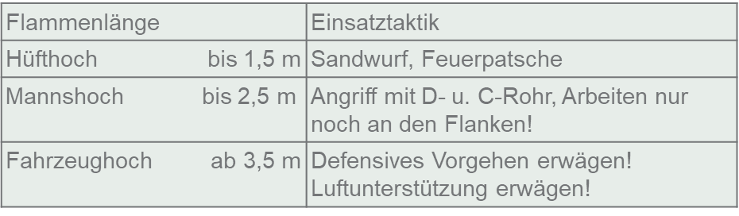
2. Einsatzgrundsätze
2.2 Begriffe
2.2.1 Front u. Flanken
2.2.2 Flammenlängen u. Saum
Beachte: Unterschied der Flammenlänge zur Flammenhöhe!
Notes:
Warum sind die Flammenlängen interessanter? Anpassung der Einsatztaktik!
Flammenlänge = Flammenhöhe bei Windstille

Slide 15
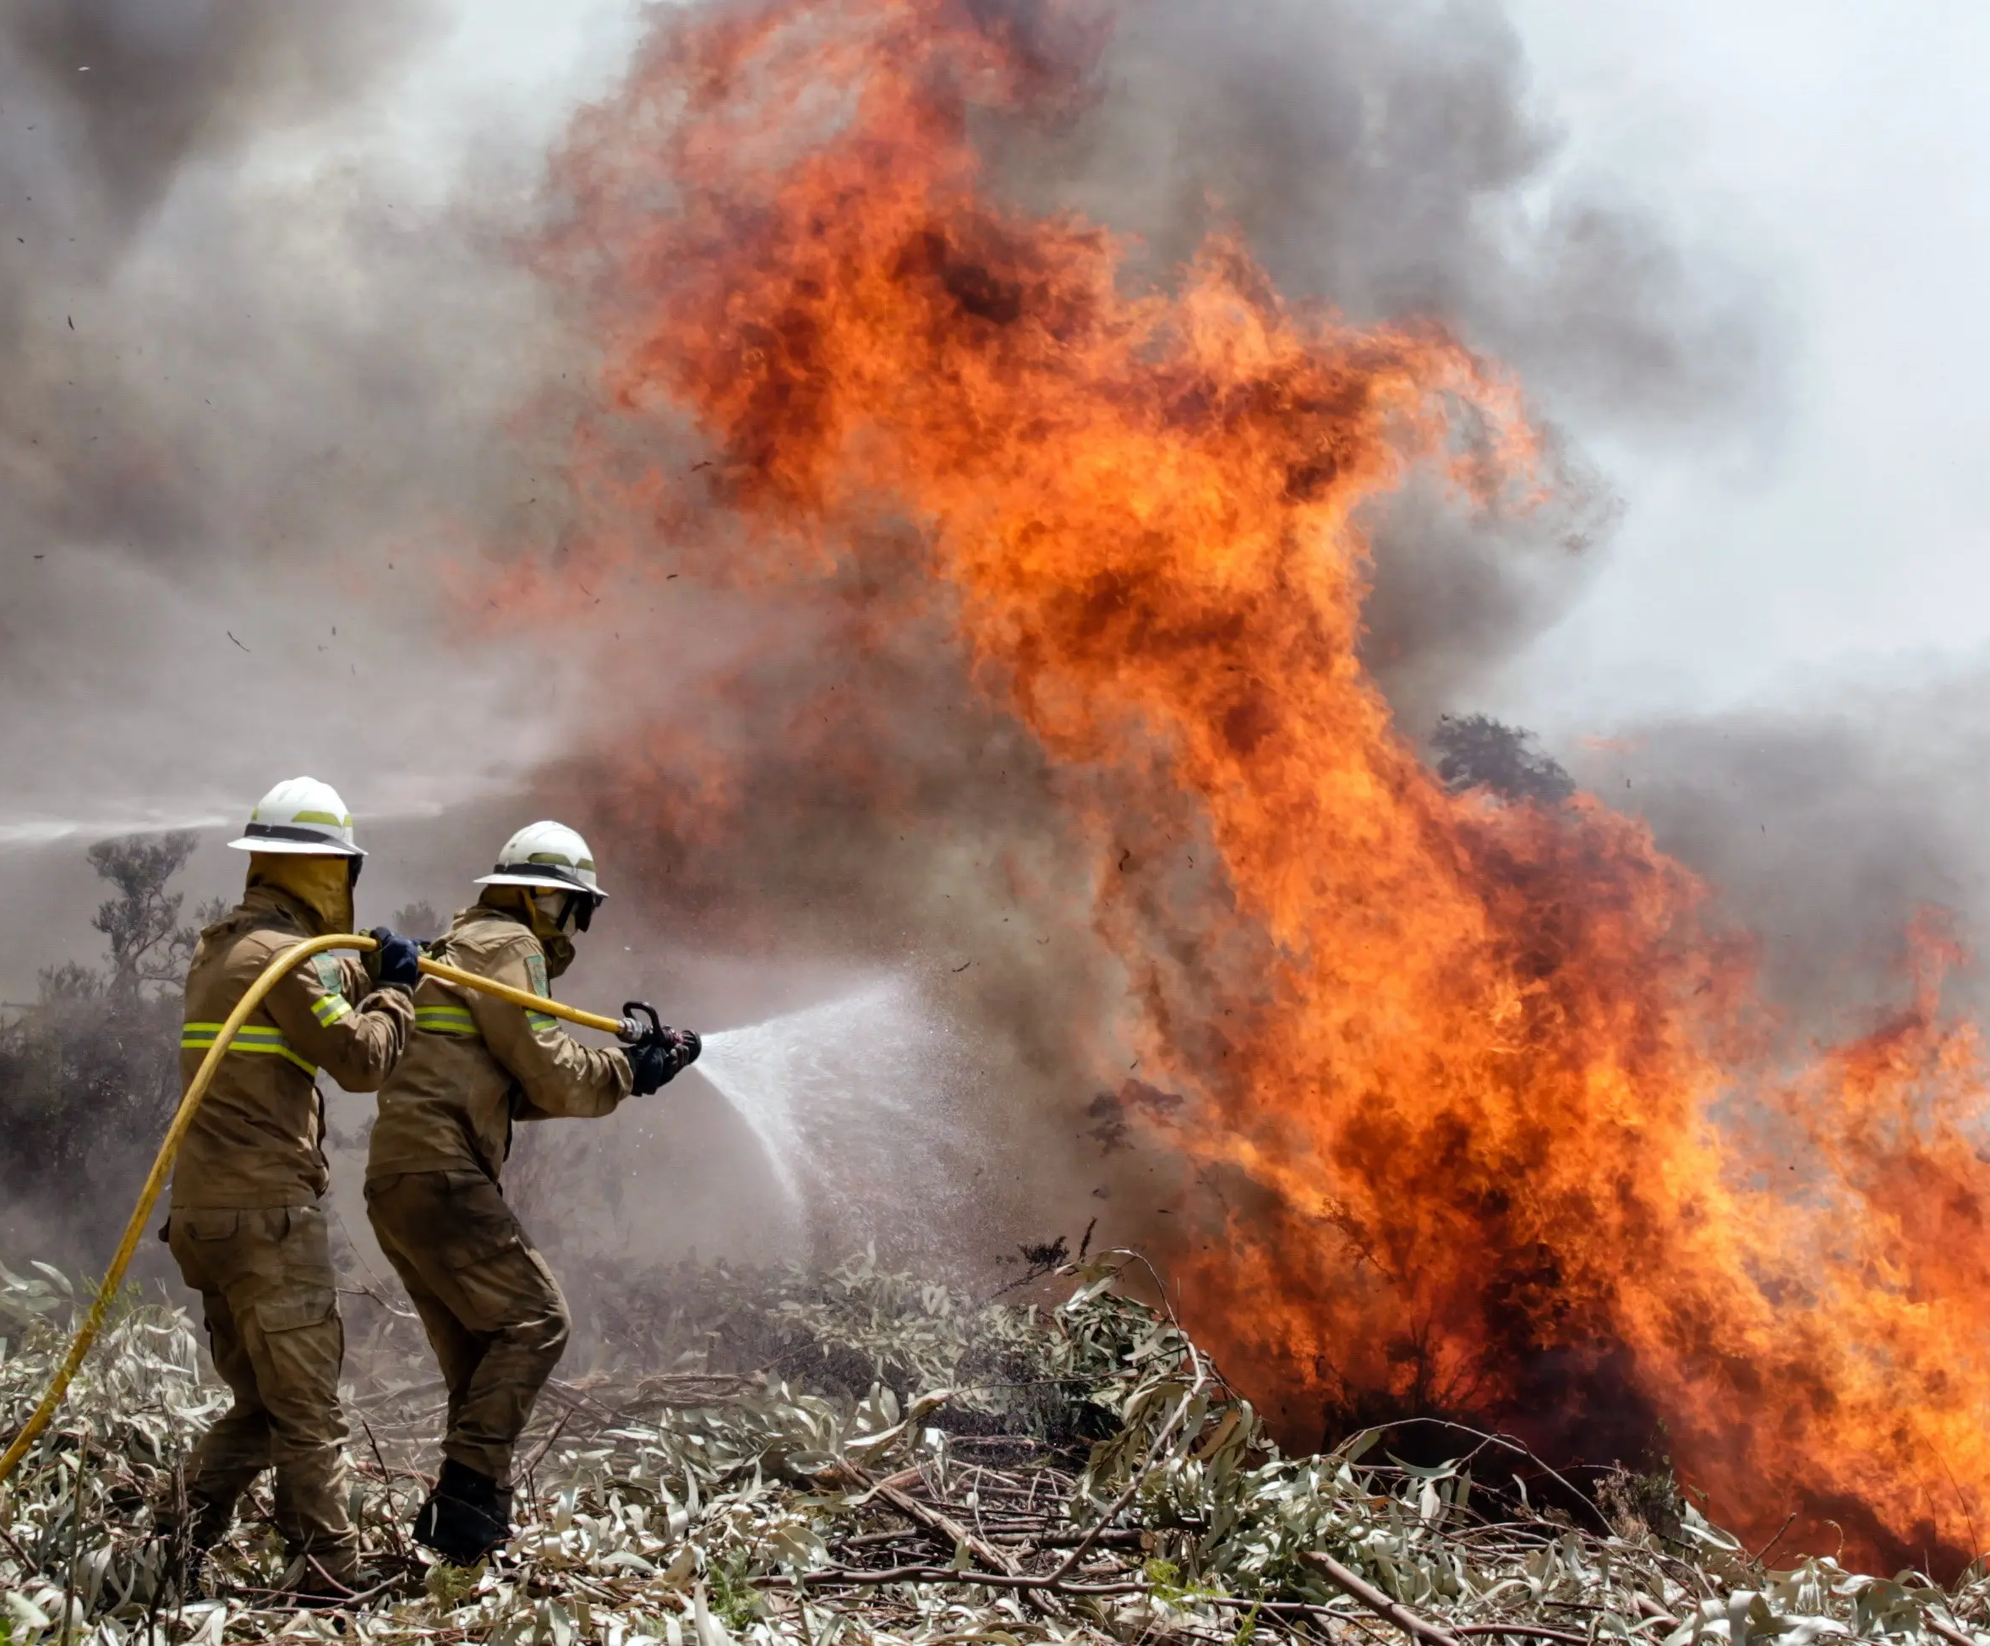
2. Einsatzgrundsätze
2.2 Begriffe
Flammenhöhe
Flammenlänge

Slide 16
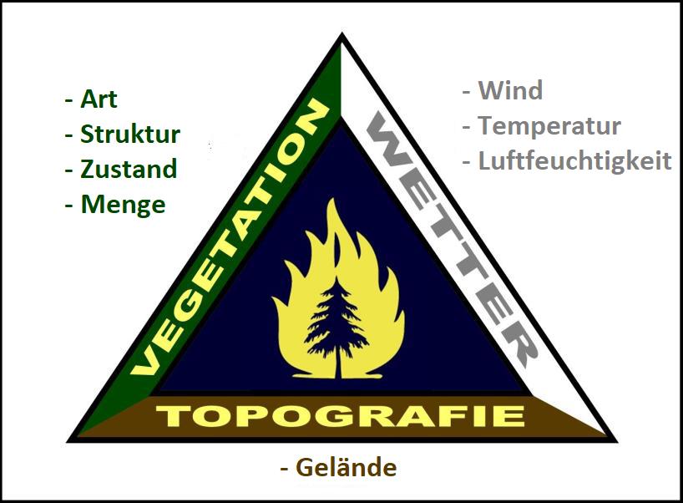
2. Einsatzgrundsätze
2.3 Einflüsse
Im speziellen sind dies…
- die Vegetation,
- das Wetter,
- und die Topografie
… am Brandort!
Notes:
Teilnehmer Beispiele für die Einflüsse aufzählen lassen
Bei Thema Vegetation: Video Kembach/Rotta zeigen
Auf Vegetationswechsel als taktische Grundlage hinweisen, wo kann ich das Feuer reinlaufen lassen? Wo darf es auf keinen Fall hineinlaufen?
Bei Thema Wetter: Klimatische Bedingungen Sachsen, Klimawandel, Jahresverlauf, Tagesverlauf beachten

Slide 17
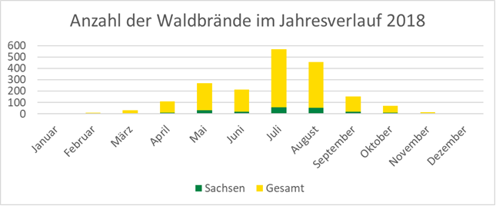
2. Einsatzgrundsätze
2.3 Einflüsse
Einfluss des Wetters bei Brandentstehung
klassisches M-Diagramm!
Notes:
Gründe für 2 Peaks:
Teil der Vegetation vom Winter tot -> damit im April brennbar
Dann sprießt neue Vegetation bis Ende Mai -> Brandlast geht zurück
Ab den Sommerferien: Kinder haben Ferien, Erwachsene Urlaub, Erntearbeiten, Sommer trocknet neu gewachsene Vegetation aus und erzeugt damit Brandlast

Slide 18
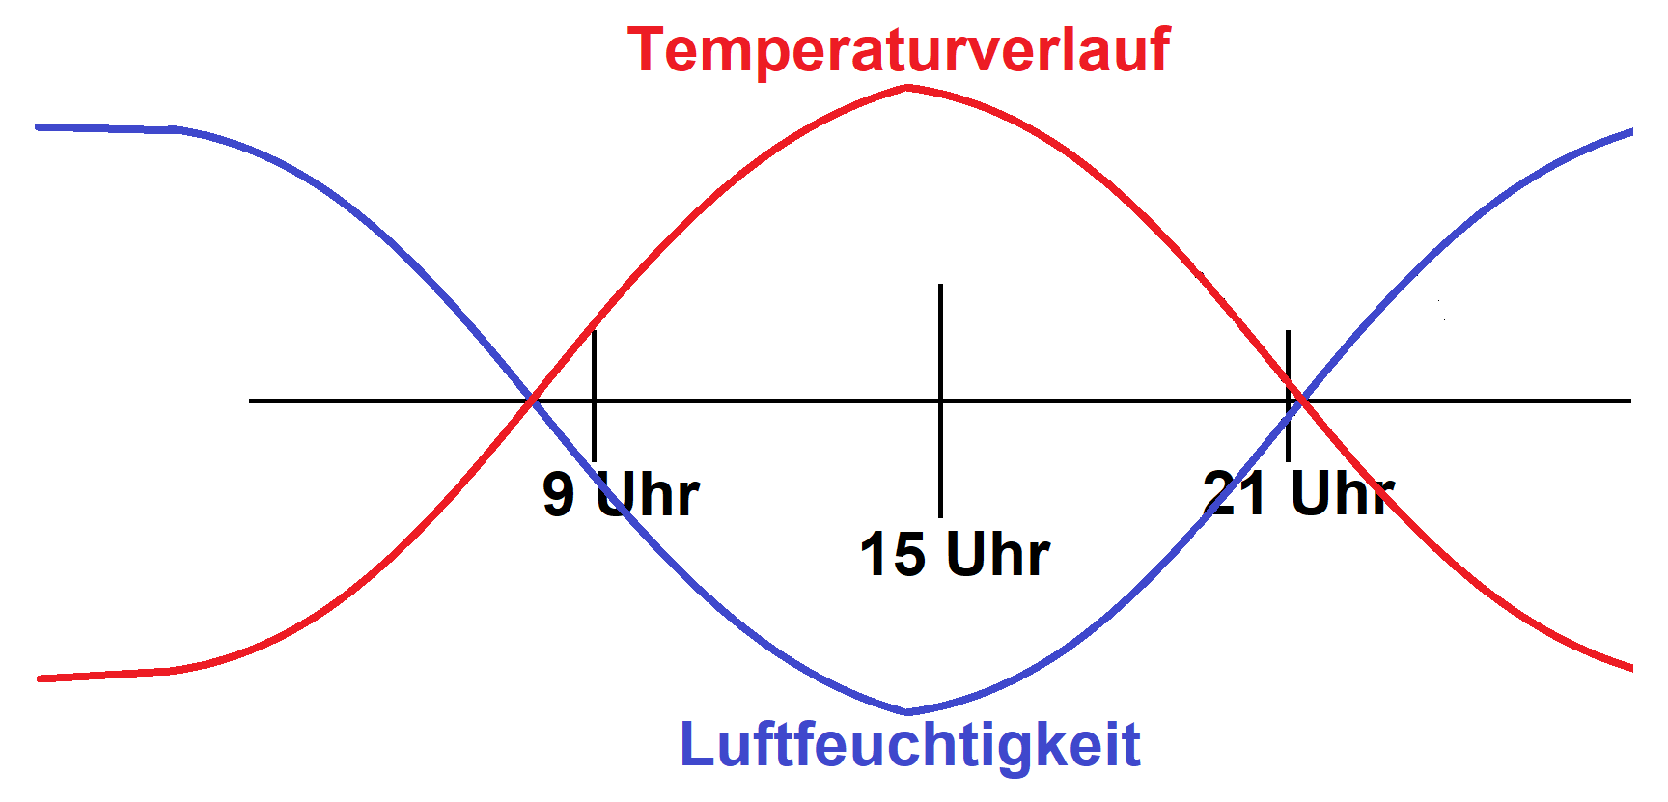
2. Einsatzgrundsätze
2.3 Einflüsse
Einfluss des Wetters bei Brandentstehung
Notes:
Die Tageszeit kann über Brandverlauf und –intensität entscheiden.

Slide 19
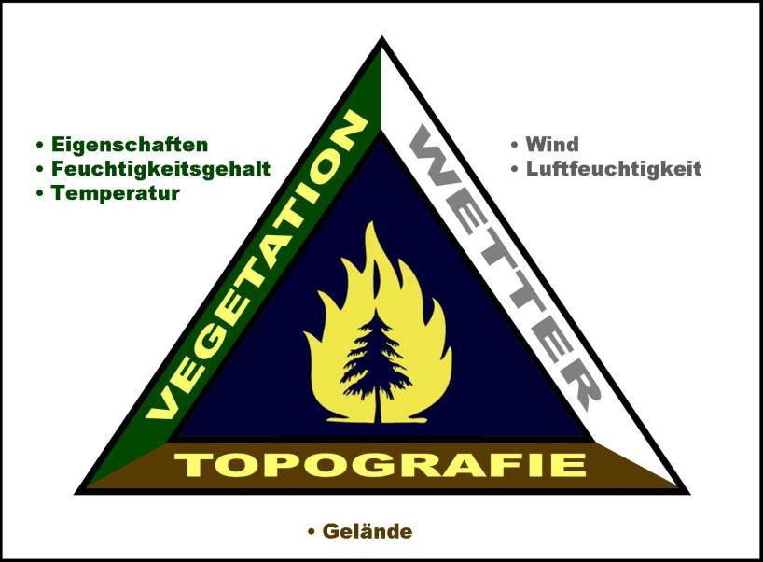
2. Einsatzgrundsätze
2.3 Einflüsse
Im speziellen sind dies…
- die Vegetation,
- das Wetter,
- und die Topografie
… am Brandort!
Notes:
Teilnehmer Beispiele für die Einflüsse aufzählen lassen

Slide 20
3. Sicherheit
3.1 Wann erhöhte Vorsicht
Bei…
…hoher Brandintensität
…dynamischem Brandgeschehen
…schwieriger Gefahrenabschätzung
…ungünstiger Gefahrenbeurteilung
…Lageänderung
…ist erhöhte Vorsicht geboten!

Slide 21
3. Sicherheit
3.2 Vegetation
Löscharbeiten…
…auf/in unverbrannter Vegetation
…bei Funkenflug und Flugfeuer
…in hoch gewachsener Vegetation
…auf/in sehr trockener, warmer Vegetation
…in Nadelwald-Monokulturen
…sind besonders gefährlich!
Notes:
Unterschied der Brandgefährlichkeit von Nadel zu Laubgewächsen verdeutlichen

Slide 22
3. Sicherheit
3.3 Wetter
Auf Anfahrt zum E-Ort Wetterdaten abrufen
Regelmäßige Abfrage der Wetterdaten ist Aufgabe der Einsatzleitung
Sofortige eindeutige Feststellung der Windrichtung, noch vor Einsatzbeginn
Beachten der 30-30-30 Regel!
Starke Winde verwandeln den Bodenbrand in ein Lauffeuer (bis zu 1200m/h)
Notes:
30-30-30 Regel: über 30°C Tagestemperatur, über 30Km/h Windgeschwindigkeit, unter 30% relative Luftfeuchtigkeit = hohe Gefahr extrem intensiver Brandverläufe.
Normale Laufgeschwindigkeit oft deutlich unter 500m/h
Schnellste Geschwindigkeit Lüneburg 1975 über 2000m/h

Slide 23
3. Sicherheit
3.3 Wetter
Bei Wind besteht Gefahr umstürzender Bäume und von herabfallendem Totholz
Drehender Wind ist ein Sicherheitsrisiko.
Starke Hitze ist ein Sicherheitsrisiko.
Blitzschlaggefahr auf offenen Freiflächen bei Gewitter
Bei Starkregen mit ablaufendem Oberflächenwasser und Bodenabgängen zu rechnen
Notes:
Regenwasser wirkt auf verbrannten Flächen extrem erosiv und kann nicht versicker, deshalb letzter Punkt der Aufzählung

Slide 24
3. Sicherheit
3.4 Topografie
Achtung auch an leichten Steigungen. Der Brand kann hier deutlich rasanter voranschreiten. (springt mehrere Meter in wenigen Sekunden)
Extreme Brandverläufe an Steilhängen
Gefahr von Steinschlag, herabfallen v. fallengelassenem Werkzeug, herabrollen von Schläuchen oder Brandgut
Absturzgefahr von Einsatzkräften beachten
Keine Brandbekämpfung in engen Tälern und Schluchten
Keine An- und Abfahrtswege durch enge Täler und Schluchten

Slide 25
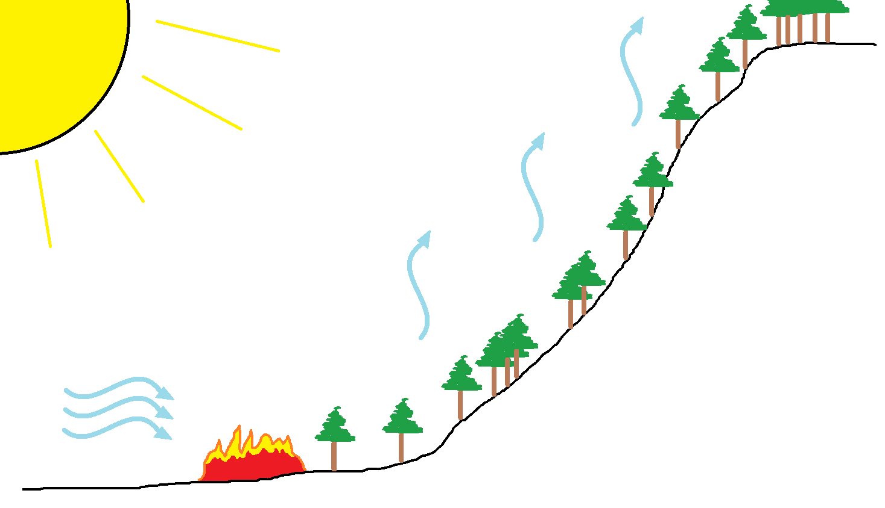
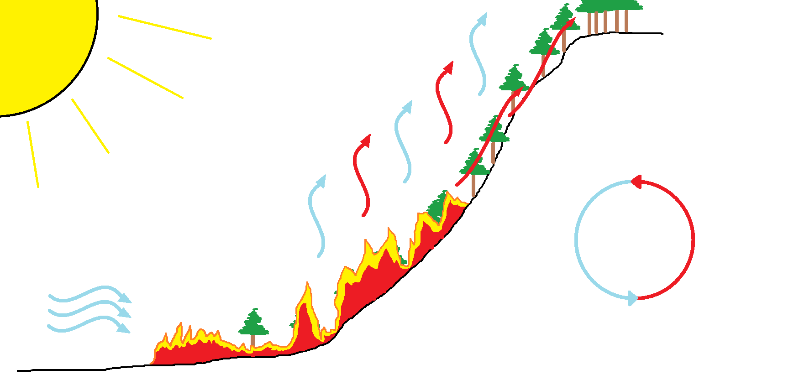
3. Sicherheit
3.4 Topografie
Notes:
Erklärung des Brandverlaufes an Steilhängen
Sonneneinstrahlung -> warme Vegetation -> warmer Hang -> Aufwinde
Feuer brennt von unten nach oben -> Wärme steigt auf -> bereitet Vegetation Thermisch auf-> längere Flammenlängen
= Teufelskreislauf

Slide 26
3. Sicherheit
3.5 Sicherheitsregeln
Allgemeine Sicherheitsregeln:
  nur Einheitenweise vorgehen
  nur in Sichtweite anderer Einsatzkräfte arbeiten
  jede Einheit mit Funk ausstatten
  Signalpfeife für jede Einsatzkraft
  keine wasserlosen Löschangriffe auf schnell laufende, intensiv brennende oder mannshohe Flammensäume

Slide 27
3. Sicherheit
3.5 Sicherheitsregeln
Allgemeine Sicherheitsregeln:
  kein Kontaktverlust zu: Einsatzleitung, Einheitsführer, Sicherheitsposten
  Löschwassertank niemals vollständig entleeren
  Fahrzeuge immer in „Fluchtrichtung“ abstellen
  Bei abgestelltem Fahrzeugen, Standplatz feucht halten
  Formstabilen Schnellangriffsschlauch nicht bei Wald- und Flächenbränden nutzen

Slide 28
3. Sicherheit
LACES
L – Lookout - stellen eines Sicherheitspostens
A – Anchor - Ankerpunkt setzen und verteidigen
C – Communication - Kommunikationskanäle sicherstellen und offen halten
E – Escape Route - Fluchtwege benennen und sichern
S – Safety Zone - Safety Zone benennen

Slide 29
3. Sicherheit
LACES
L – Lookout - stellen eines Sicherheitspostens
Unabhängiger Beobachtungsposten der an jedem Einsatzabschnitt steht
Warnt bei Lageänderung die Einsatzkräfte (drehender Wind, aufflammen Brandinseln)
Benutzt ein eindeutiges, vorher abgesprochenes Warnsignal
Ist mit Funk auszustatten
Wird mit keinen anderen Aufgaben betraut

Slide 30
3. Sicherheit
LACES
A – Anchor - Ankerpunkt setzen und verteidigen
Der Ankerpunkt ist der Ort, von dem aus die Brandbekämpfung begonnen wird
Der Ankerpunkt liegt in einem sicheren Bereich
Muss so beschaffen sein, dass er nicht vom Feuer umlaufen werden kann
Besteht bestenfalls aus BB-CBC-Verteiler mit angeschlossenem C-Strahlrohr oder zumindest einem Wasserführenden Fahrzeug
Muss ständig besetzt und mit Wasser versorgt sein

Slide 31
3. Sicherheit
LACES
C – Communication - Kommunikationskanäle sicherstellen und offen halten
Sicherstellen einer festen Kommunikationsverbindung zu: 1. allen Einheiten 2. den Sicherheitsposten 3. der Einsatzleitung
Feste Kommunikationsverbindungen sind Funkkontakt (Funkreichweite) oder Rufweite
Besteht kein Kontakt und kann dieser nicht wieder hergestellt werden, wird die Brandbekämpfung abgebrochen
Notes:
Informationsfluss (z. B. über Rauchentwicklung) muss ständig gewährleistet sein

Slide 32
3. Sicherheit
LACES
E – Escape Route - Fluchtwege benennen und sichern
Fluchtweg in jedem Einsatzabschnitt eindeutig festlegen
Fluchtweg jeder Einsatzkraft bekannt machen
Fluchtweg sichern (freimachen von Hindernissen und Brandlasten)
Fluchtweg soll zur Safety Zone führen

Slide 33
3. Sicherheit
LACES
S – Safety Zone - Safety Zone benennen
Safety Zone bedeutet Sicherheitszone
Ist ein Bereich in dem Einsatzkräfte auch ohne Sicherheitsmaßnahmen oder Sicherheitsausrüstung sicher vor Feuer und Rauch sind
Ist kein solcher Ort vorhanden, muss er geschaffen werden.
Die Safety Zone muss fußläufig erreichbar sein
Geeignete Orte für Safety Zone: - Breite Straßen - Parkplätze - unbewachsenes Gebiet - Seen

Slide 34
3. Sicherheit
3.6 Notsituation
Ablauf bei feststellen einer Notsituation:
1. Ruhe bewahren oder wiedererlangen
2. In Reihenfolge… 1. Alle betroffen Einsatzkräfte ->
2. nächst höherer Einheitsführer ->
3. Einsatzleitung ->
4. benachbarte Einheit …Informieren!
3. Abwehrende Handlung prüfen
4. Safety Zone über Escape Route aufsuchen
5. Vor aber spätestens nach dem Rückzug Vollständigkeit der Einheit prüfen
6. Lagemeldung an Einsatzleitung
Notes:
Vergleich mit Schema Feueralarmübung Grundschule!

Slide 35
3. Sicherheit
3.7 Brandbekämpfung in munitionsbelastetem Gebiet
Grundsätzlich keine Brandbekämpfung in munitionsbelastetem Gebiet!
Sicherheitsabstand min. 1000m o. Deckung!
Sicherheitsabstand min. 500m m. Deckung!

Slide 36
3. Sicherheit
3.7 Brandbekämpfung in munitionsbelastetem Gebiet
Sinnvolle Vorbereitende Maßnahmen:
Objektbezogene AAO f. gesamte Munitionsverdachtsfläche
Einsatzpläne anlegen
Kartenmaterial beschaffen und aktuell halten
Sichere Straßen und Wege auf Karten einzeichnen
Eindeutige Haltelinien benennen
Einsatzkräfte nach Einsatzplan ausbilden
Absprachen mit Fachdiensten treffen (Forst, KMBD, Landratsamt…..)

Slide 37
3. Sicherheit
3.7 Brandbekämpfung in munitionsbelastetem Gebiet
Einsatzmaßnahmen:
Nicht direkt in Einsatzgebiet einfahren
Sammelplatz oder Bereitstellungsräume bilden und anfahren
Erkundung der genauen Einsatzstelle mittel:
  - Luftfahrzeuge - Automat. Waldbrandmeldesystem - Hohe Gebäude/Aussichtstürme - Bodengeb. Erkundungstrupp
Abwegungs des Vorgehens anhand der Faktoren:
- Art des Brandes - Brennstoff - Größe des Brandes - Tatsächliche Munitionsbelastung

Slide 38
3. Sicherheit
3.7 Brandbekämpfung in munitionsbelastetem Gebiet
Bei positiver Beurteilung (Löscheinsatz ist verhältnismäßig):
Möglichst wenig Personal- und Fahrzeugeinsatz
Brandbekämpfung aus der Ferne (z.B. Werfereinsatz)
Befestigte Wege nicht verlassen
Bei negativer Beurteilung (Löscheinsatz ist unverhältnismäßig):
Defensive Taktik
Haltelinie im sicheren Bereich anfahren
Objektschutz betreiben
Bebaute Gebiete evakuieren und durch autonome Defensivssysteme schützen ( z.B. Kreisregner, Düsenschläuche ect.)
Notes:
Video „Brand TLF – Flucht in letzter Sekunde“ zeigen und auswerten
Teilnehmer eigene Unfälle oder Beinaheunfälle bei Vbbk schildern lassen
Luftbilder in Conceptboard zeigen und vom Teilnehmer beurteilen lassen.

Slide 39
4. Löschmannschaften
4.1 Was sind Löschmannschaften
Löschmannschaften sind Einsatzkräfte der Feuerwehr, welche bei besonderen Lagen zur Brandbekämpfung bei Bodenbränden aktiv eingesetzt werden.
Sie... 1. löschen Feuer,
2. legen Wundstreifen an,
3. schaffen Schneisen,
4. legen Vor- oder Gegenfeuer und
5. führen Nachlöscharbeiten durch.
Auch ohne die Unterstützung durch Fahrzeuge.
Notes:
Schwerpunkt auf Sonderlagen. Bei normalen Feld- o. Waldbrand keine gesonderte Einheitenbildung nötig

Slide 40
4. Löschmannschaften
4.2 Stärke und Einteilung
4.2.1. Stärke: min. Gruppe, besser mehr
4.2.2. Einteilung: 1x GF
1x Melder (Sicherheitsposten)
3x 2er-Trupp -> bei aufgestockter Gruppe mehr Trupps
1x Maschinist
Notes:
Warum min. Gruppe? Frage an Teilnehmer stellen.
Antw.: - weil anstrengende Tätigkeit -> Arbeit verteilen
- wegen Sicherheit -> viele Augen
- schnelleres Arbeiten -> kürzere Einsatzzeiten im Gefahrenbereich

Slide 41
4. Löschmannschaften
4.3. PSA und SSA
4.3.1 Anforderungen an die PSA
Bei der Vegetationsbrandbekämpfung ist…
- die in DIN EN 469 geregelte, alt bezeichnete HuPf Teil 2 und Teil 3
- die nach FwDV1 geforderte, minimale Schutzausrüstung
- also eine 1 lagige Schutzkleidung
…meistens ausreichend
Bei besonderen Lagen Schutz erhöhen oder Marscherleichterung!
Notes:
Auf DGUV-I 105-49 hinweisen

Slide 42
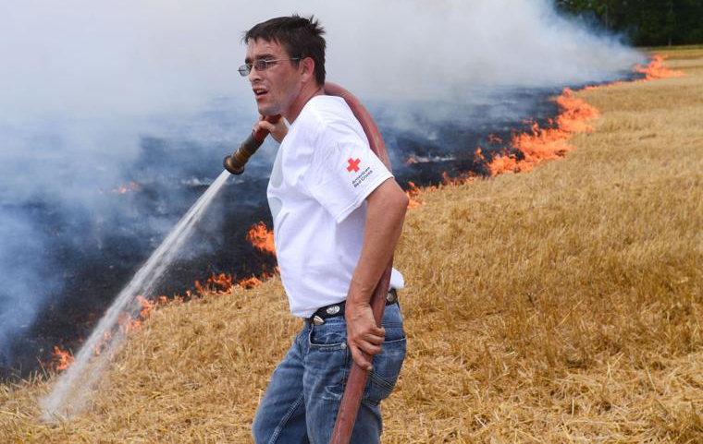
4. Löschmannschaften
4.3. PSA und SSA
4.3.1 Anforderungen an die PSA
BEACHTE: - Empfehlungen der Unfallkasse Sachsen
- Fachempfehlung Nr. 67 vom 17. Februar 2021 der AGBF/DFV PSA f. d. Fw vor dem Hintergrund neuer Herausforderungen
4.3.2 Zuviel PSA 4.3.3 Zuwenig PSA
Notes:
FA der AGBF/DFV kurz zeigen und erläutern

Slide 43
4. Löschmannschaften
4.3.4 Teile der PSA - Kopfschutz
- Augenschutz
- Schutzanzug
- Schutzhandschuhe
- Schutzstiefel
4.3.5 Teile der SSA - Signalpfeife
- Trinkwasser
- Beleuchtungsgerät
- Insektenschutz
- UV-Schutz
- Tücher
- Atem- Staubschutz
Notes:
Teile der PSA: regelt FwDv 1
Thema Atemschutz besonders herausarbeiten

Slide 44
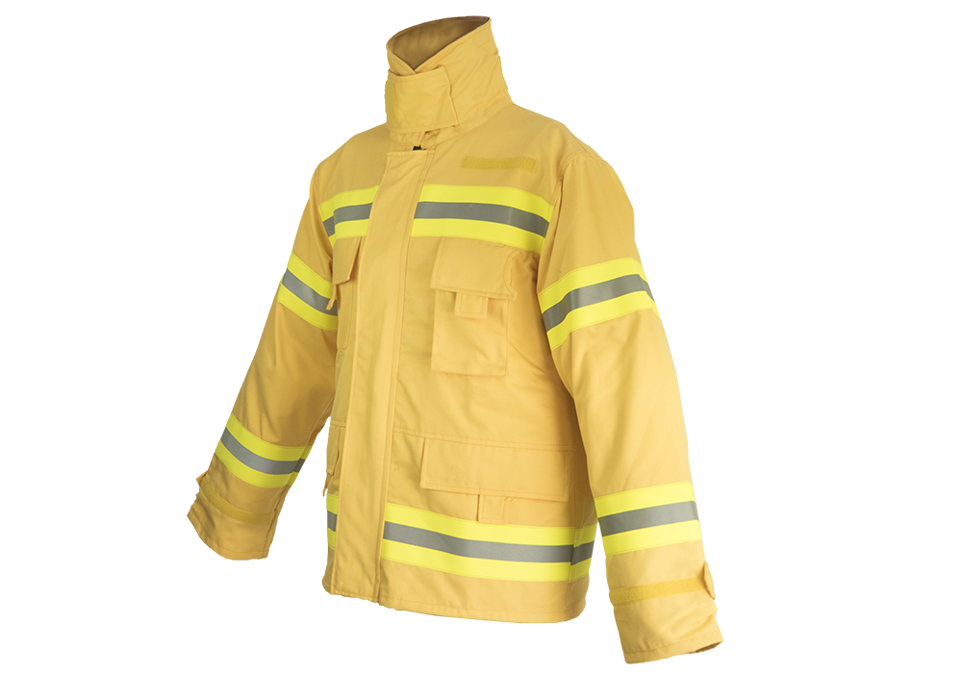
4. Löschmannschaften
4.3.6 Spezielle PSA zur Vegetationsbrandbekämpfung
Schutzjacke 1-Lagig Vallfirest
- Aus Lenzing FR®, NOMEX® u. KEVLAR®
Hoher Kragen mit Verschluss
Ärmel mit Verschluss
Eng anliegender Bund
Signalfarbe
DIN, EN, ISO gerecht

Slide 45
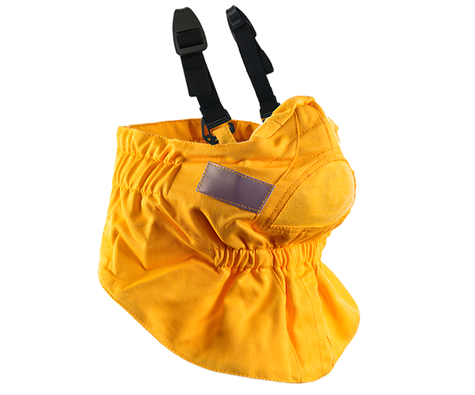
4. Löschmannschaften
4.3.6 Spezielle PSA zur Vegetationsbrandbekämpfung
Vallfirest vft Maske
Aus Lenzing FR®, NOMEX® u. KEVLAR®
Schützt Gesicht und Halsbereich vor Glut und Hitze
Reduziert die Aspiration von Schadstoffen

Slide 46
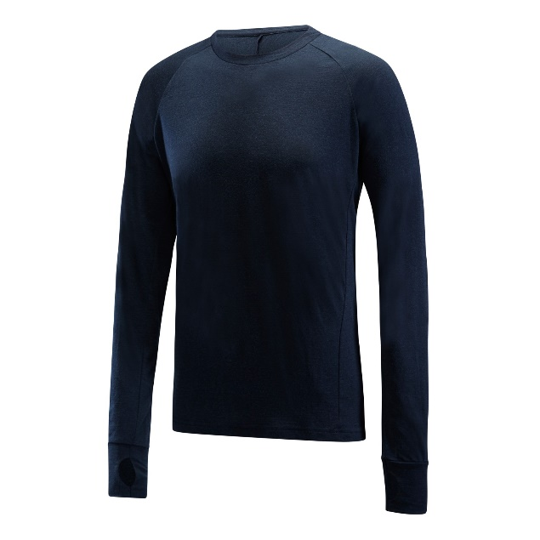
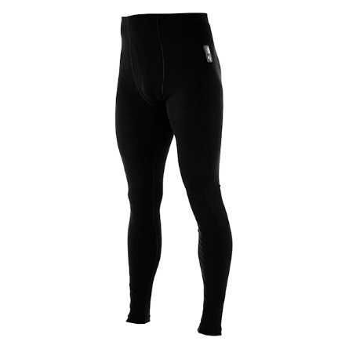
4. Löschmannschaften
4.3.6 Spezielle PSA zur Vegetationsbrandbekämpfung
Baumwollunterwäsche
Schützt zusätzlich vor Hitze
Leitet Schweiß ab
hält den Körper trocken
Hilft bei Temperaturregulierung
Sollte aus Baumwollmischgewebe
bestehen

Slide 47
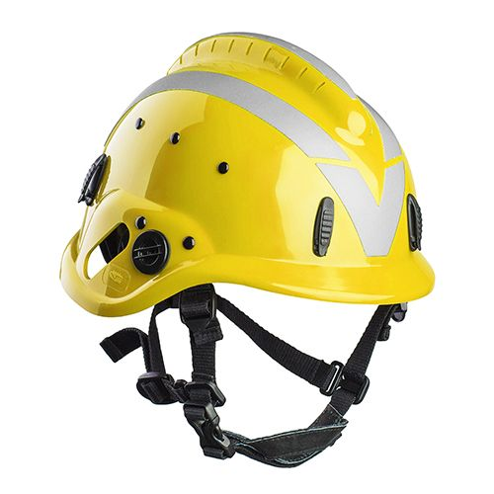
4. Löschmannschaften
4.3.6 Spezielle PSA zur Vegetationsbrandbekämpfung
Feuerwehrhelm vft 1 Vallfirest
Schutzhelm zur Vegetationsbrandbekämpfung
Nach EN 16471
Leichter und Luftdurchlässiger als Helme nach EN 443

Slide 48
4. Löschmannschaften
4.4. Ausrüstung
- Feuerpatschen
- Schaufeln: - Spaten
- Bayerische Sandschaufel
- US Forstschaufel
- Hacken: - Spitzhacke
- Platthacke
- Gorgui-Tool
- McLeod-Tool
- Äxte
- Wasserrucksack
- Motorsägen
- Rückenkraxen: - für Löschangriff
- für Tragkraftspritze

Slide 49
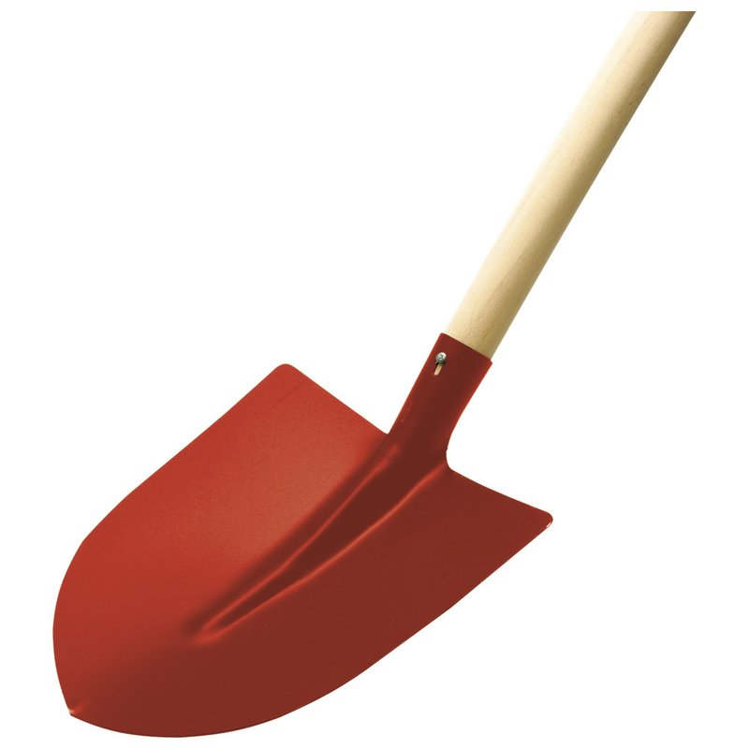
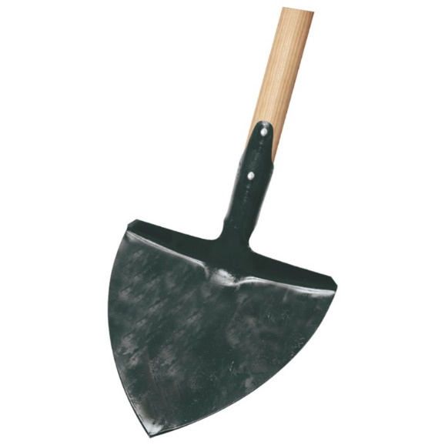
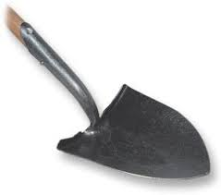
4. Löschmannschaften
4.4. Ausrüstung
- Feuerpatschen
- Schaufeln: - Spaten
- Bayerische Sandschaufel
- US Forstschaufel

Slide 50
4. Löschmannschaften
4.4. Ausrüstung
- Feuerpatschen
- Schaufeln: - Spaten
- Bayerische Sandschaufel
- US Forstschaufel
- Hacken: - Spitzhacke
- Platthacke
- Gorgui-Tool
- McLeod-Tool
- Äxte
- Wasserrucksack
- Motorsägen
- Rückenkraxen: - für Löschangriff
- für Tragkraftspritze

Slide 51
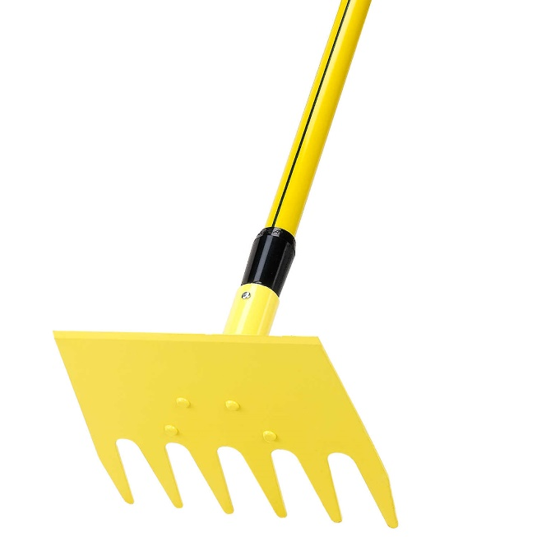
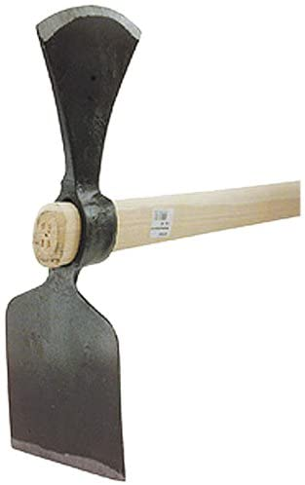
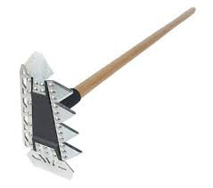
4. Löschmannschaften
4.4. Ausrüstung
- Hacken: - Spitzhacke
- Platthacke
- Gorgui-Tool
- McLeod-Tool

Slide 52
4. Löschmannschaften
4.4. Ausrüstung
- Feuerpatschen
- Schaufeln: - Spaten
- Bayerische Sandschaufel
- US Forstschaufel
- Hacken: - Spitzhacke
- Platthacke
- Gorgui-Tool
- McLeod-Tool
- Äxte
- Wasserrucksack
- Motorsägen
- Rückenkraxen: - für Löschangriff
- für Tragkraftspritze

Slide 53
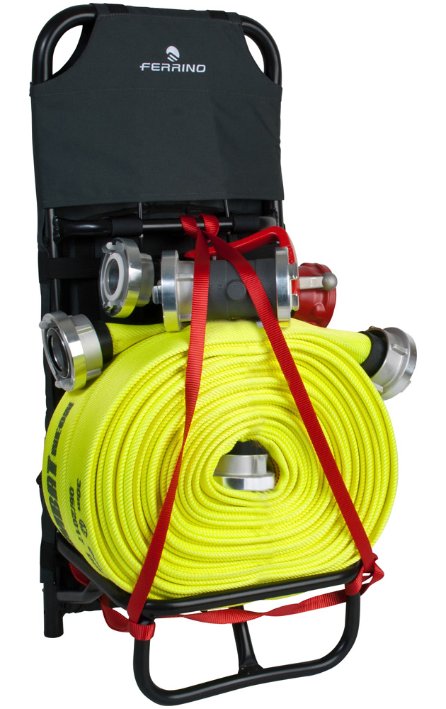
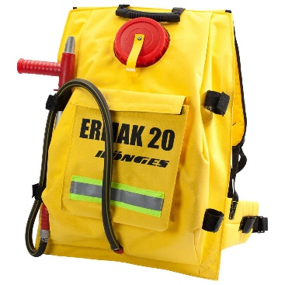
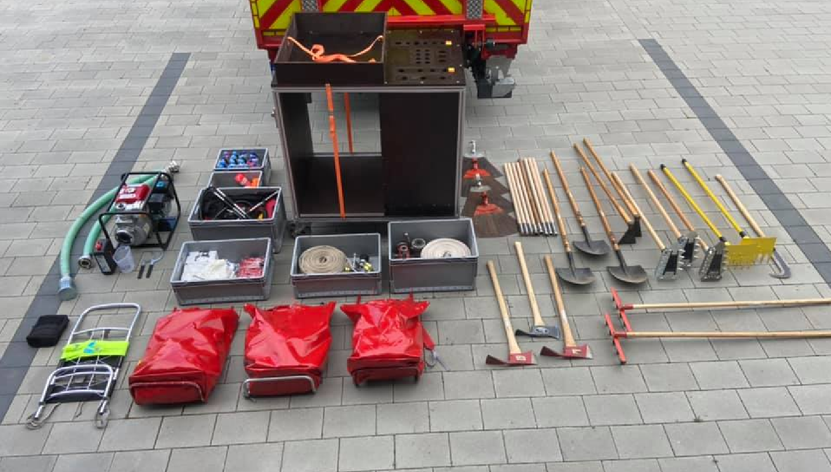
4. Löschmannschaften
4.4. Ausrüstung
- Äxte
- Wasserrucksack
- Motorsägen
- Rückenkraxen: - für Löschangriff
- für Tragkraftspritze

Slide 54
4. Löschmannschaften
4.4 Ausrüstung
Beispiele für die Kombination der Ausrüstung in den Trupps:
1 FA Patsche, 1 FA Schaufel - Wasserloser Löschangriff
1 FA Wasserrucksack, 1 FA Schaufel - Bekämpfen v. Brandinseln
1 FA Tool, 1 FA Platthacke - Anlegen v. Wundstreifen
1 FA Motorsäge, 1 FA Axt - Fälleinsatz
1 FA Tool, 1 FA Wasserrucksack - Freilegen und ablöschen v. Glutnestern
FA = Feuerwehrangehöriger
Notes:
Erklärung des Geräteeinsatzes an obigen Beispielen
Wichtig ist die Kombination der Werkzeuge im Trupp, dem Einatzauftrag anzupassen

Slide 55
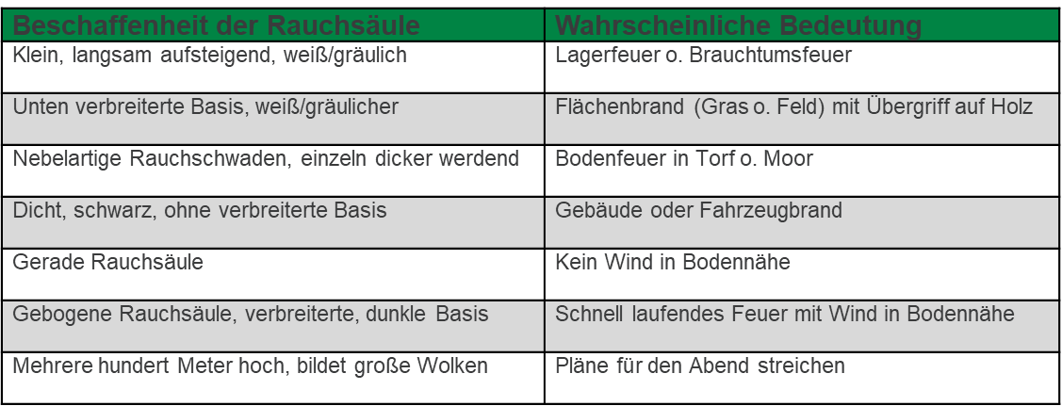
5. Einsatztaktik
5.1 Erkundung
Beurteilung der Rauchwolke auf Anfahrt

Slide 56
5. Einsatztaktik
5.1 Erkundung
Allgemeine Grundsätze:
Zeitlich angemessene, zielgerichtete Lageerkundung durchführen.
Nicht von ausbreitenden Flammen unter Druck setzen lassen.
Keine überhasteten Maßnahmen befehlen.
Angemessene Zeit für Informationsgewinnung ist wohl investiert

Slide 57
5. Einsatztaktik
5.2 Vorgehen
5.2.1 Offensives Vorgehen (Angriff)
Anker-Flanke-Flanke-Front (AFFF)
Ankerpunkt setzen
Flanke angreifen (aufrollen)
Andere Flanke angreifen (aufrollen)
Front von beiden Seiten angreifen

Slide 58
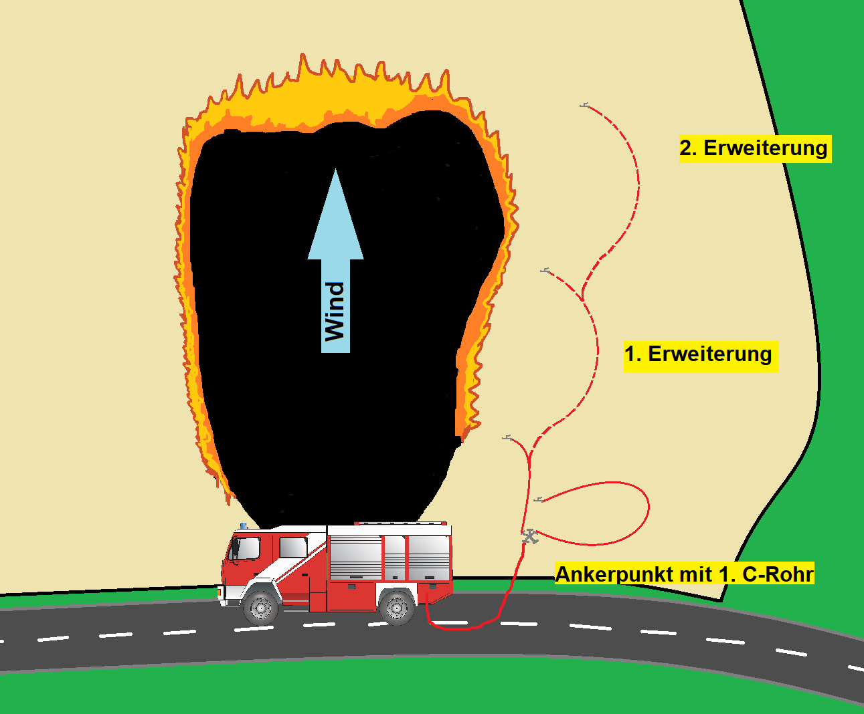
5. Einsatztaktik
AFFF
Anker-Flanke-Flanke-Front

Slide 59
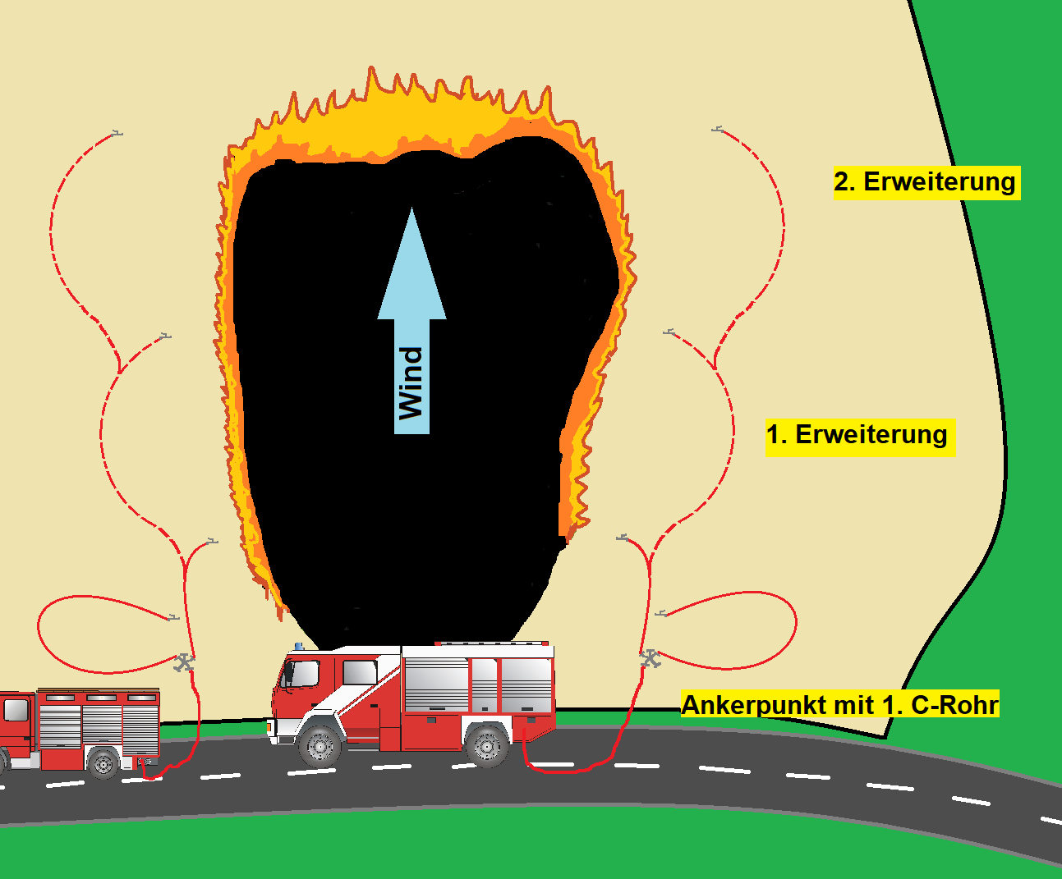
5. Einsatztaktik
AFFF
Anker-Flanke-Flanke-Front

Slide 60
5. Einsatztaktik
Direkter Angriff auf den Feuersaum:
Schritt 1
Angriff Frontal oder aus dem schwarzen Bereich auf den Feuersaum.
An oder nahe der Front Feuersaum aufbrechen.
Schritt 2
Aufgebrochenen Saum erweitern.
Angriff auf beide Flanken (aufrollen).

Slide 61
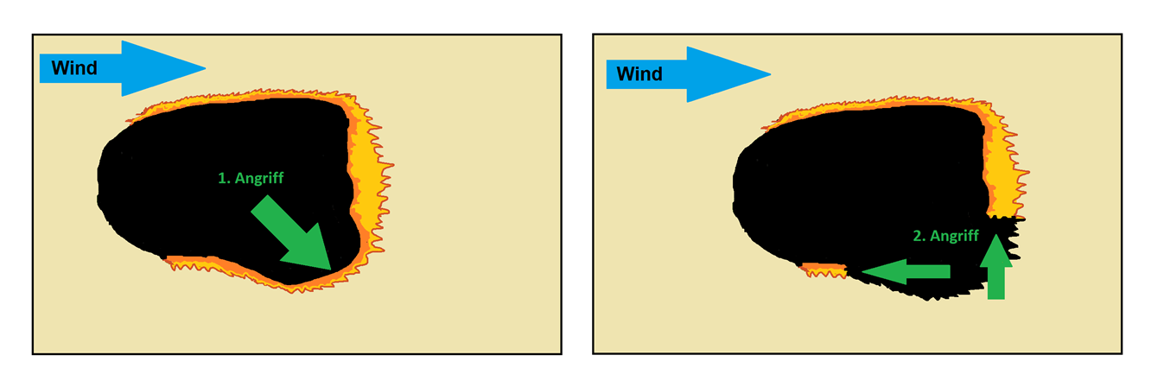
5. Einsatztaktik
Direkter Angriff auf den Feuersaum:
Schritt 1 Schritt 2
ACHTUNG: Der direkte Angriff auf einen schnell laufenden Flammensaum kann sehr gefährlich sein! Entschlossenheit und taktische Disziplin und ein ausreichender Löschwasservorrat sind absolut notwendig.
Notes:
Auf Rauchproblematik bei Gegenwindangriff hinweisen!

Slide 62
5. Einsatztaktik
5.2.2 Defensives Vorgehen (Verteidigung)
Allgemeine Hinweise:
Bitte offensives Vorgehen abwägen und wenn möglich bevorzugen!
Günstigen Ort zum Stellen der Flammenfront aufsuchen
Riegelstellung einrichten
Mit Wundstreifen Riegelstellung ausbauen
Sicherheitsposten stellen um Brandinseln frühzeitig zu entdecken
TLF als Reserve abstellen
Günstige Orte zum Errichten einer Riegelstellung:
- Straßen - Bahndämme
- Abfallendes Gelände - Wege
- Stromtrassen - Grünstreifen

Slide 63
5. Einsatztaktik
5.3. Einsatzmöglichkeiten
5.3.1 Mobiler Einsatz (Fahrzeuggestützt)
Angriff mittels TLF:
Angriff mittels Strahlrohr oder Frontwerfer auf einen Flammensaum.
Tandemformation:
Fahrzeug löscht vorweg grob den Flammensaum ab
Zweites Fahrzeug + Mannschaft folgt und löscht penibel nach
Verteidigung mittels TLF:
Ein Rohr nach vorne zum Angriff, eines nach hinten zur Brandinselbekämpfung

Slide 64
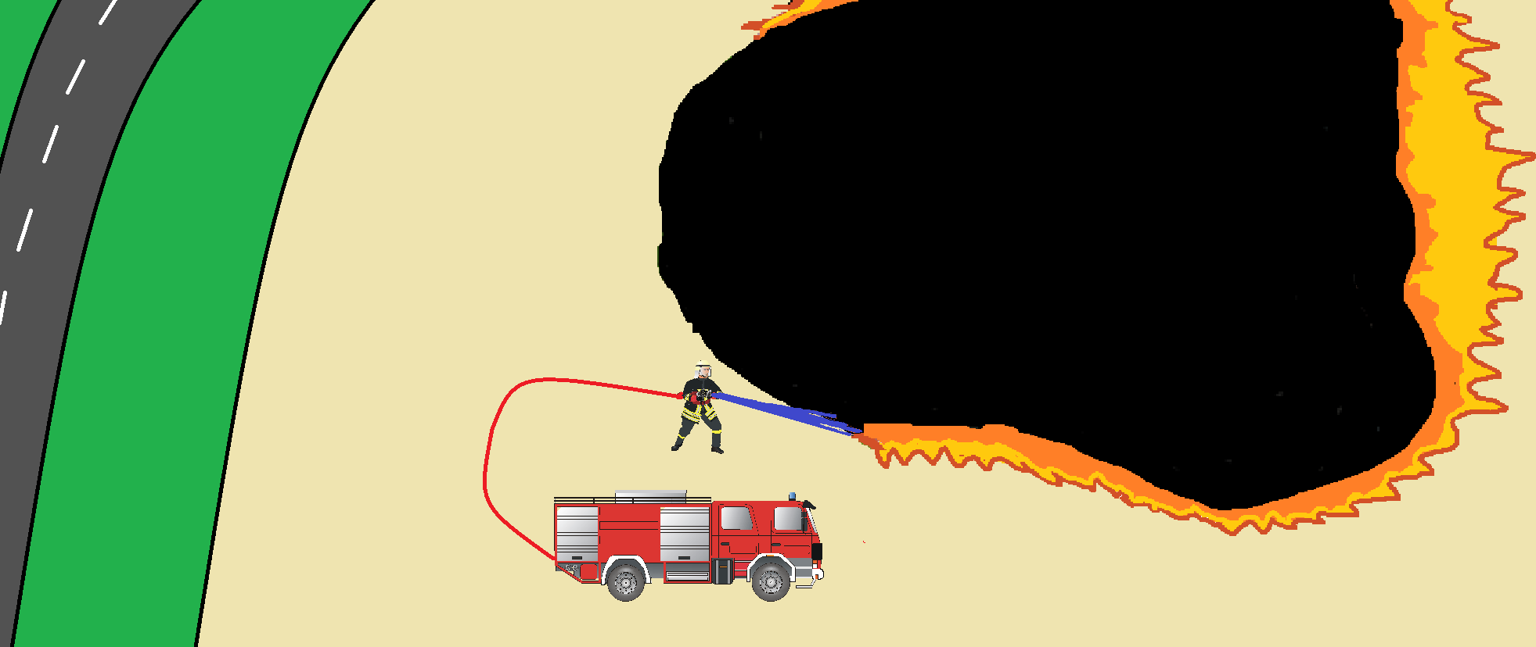
5. Einsatztaktik
5.3. Einsatzmöglichkeiten
5.3.1 Mobiler Einsatz (Fahrzeuggestützt)
Angriff mittels TLF:

Slide 65
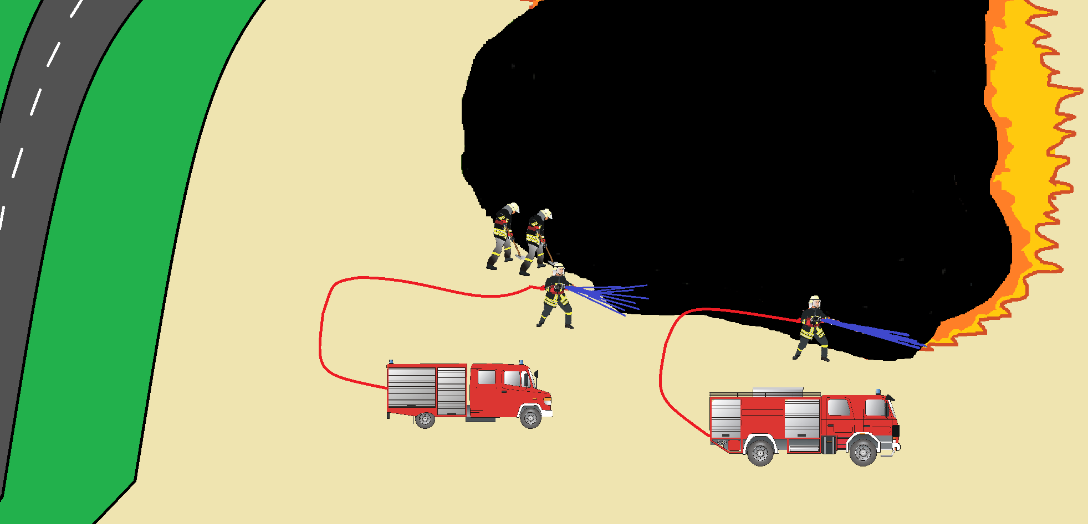
5. Einsatztaktik
5.3. Einsatzmöglichkeiten
5.3.1 Mobiler Einsatz (Fahrzeuggestützt)
Angriff mittels TLF:
Notes:
Video Tandemformation UNIMOG zeigen

Slide 66
5. Einsatztaktik
5.3. Einsatzmöglichkeiten
5.3.1 Mobiler Einsatz (Fahrzeuggestützt)
Angriff mittels TLF:
Angriff mittels Strahl- oder Wenderohr auf einen Flammensaum.
Tandemformation:
Fahrzeug löscht vorweg grob den Flammensaum ab
Zweites Fahrzeug + Mannschaft folgt und löscht penibel nach
Verteidigung mittels TLF:
Ein Rohr nach vorne zum Angriff, eines nach hinten zur Brandinselbekämpfung

Slide 67
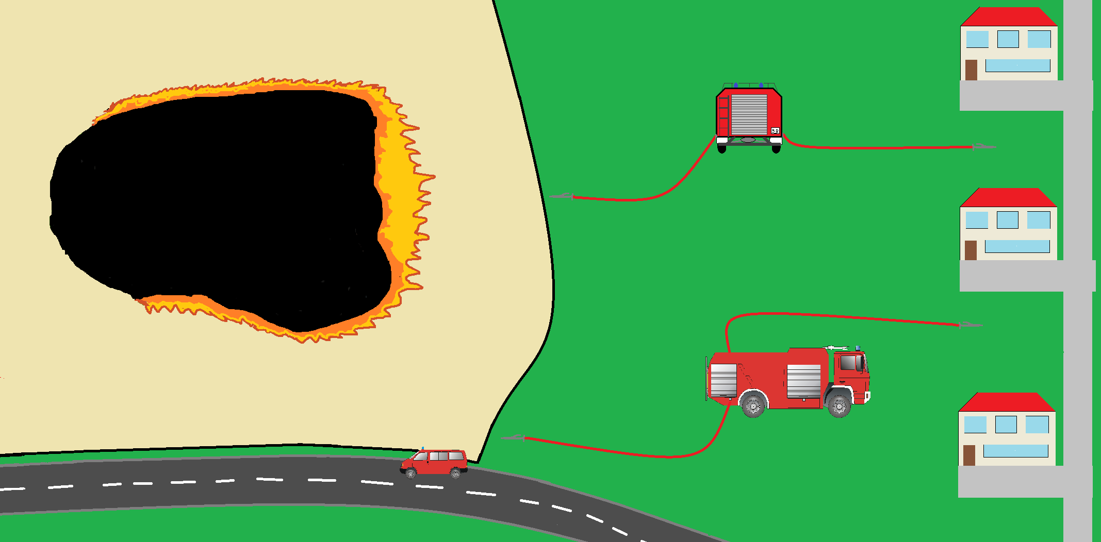
5. Einsatztaktik
5.3. Einsatzmöglichkeiten
5.3.1 Mobiler Einsatz (Fahrzeuggestützt)
Verteidigung mittels TLF:

Slide 68
5. Einsatztaktik
5.3.2 stationärer Einsatz (Strahlrohrstrecke)
Angriff:
- Setzen eines Ankerpunktes aus BB-CBC-Verteiler mit angeschlossenem C-Strahlrohr
- Aufbau eines Löschangriffs entlang des abgelöschten Feuersaums
- Beliebiges Verlängern des Löschangriffs mit weiterem Schlauchmaterial + Verteilern
Verteidigung:
- Setzen eines BB-CBC-Verteilers im sicheren Bereich oder als Ankerpunkt
- Nach 3 C-Längen setzen eines C-DCD-Verteilers
- Anschluss von 3 D-Längen nach Vorn, 1 D-Länge nach hinten
- Fortlaufend

Slide 69
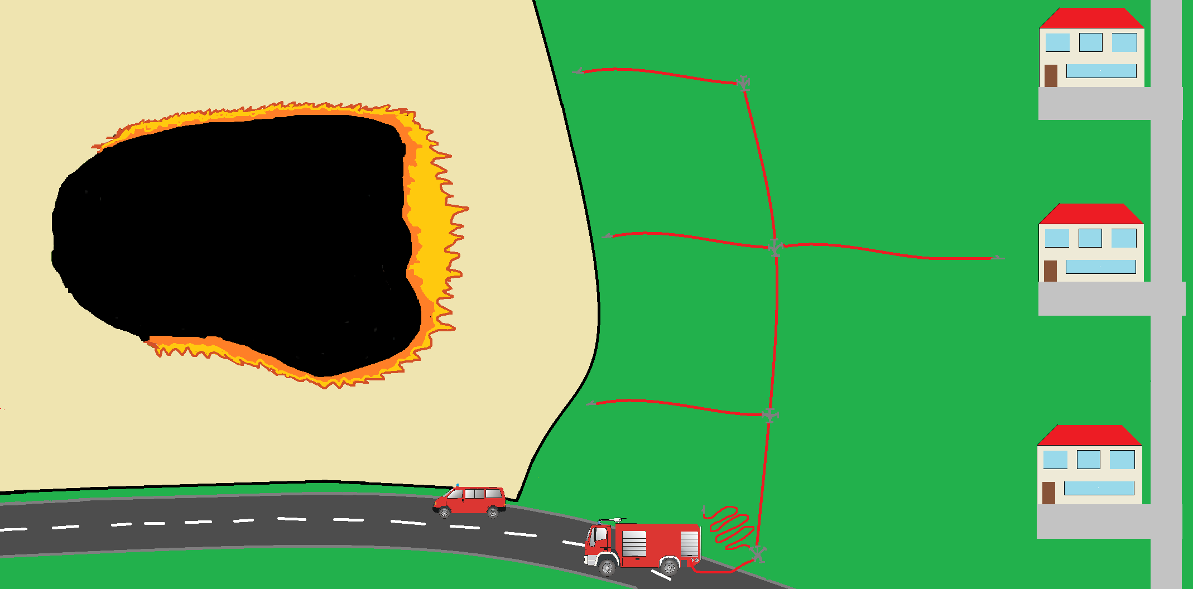
5. Einsatztaktik
5.3.2 stationärer Einsatz (Strahlrohrstrecke)
Verteidigung:
- Setzen eines BB-CBC-Verteilers im sicheren Bereich oder als Ankerpunkt
- Nach 3 C-Längen setzen eines C-DCD-Verteilers
- Anschluss von 3 D-Längen nach Vorn, 1 D-Länge nach hinten
- Fortlaufend
Notes:
Auf Möglichkeit von anderen Defensivsystemen hinweisen! (Düsenschlauch oder Kreisregner)

Slide 70
5. Einsatztaktik
5.4 Objektschutz
Wann?
Kräfte u. Mittel nicht in ausreichender Zahl zur Brandbekämpfung vorhanden
Aufgrund der Größe der Flammenfront keine Aussicht auf Löscherfolg
Zu schützendes Objekt/Punkt ist die Gefahr auch wert und eignet sich zum Schützen
Ist es möglich das Objekt zu verteidigen?
Wird Verteidigung aussichtslos -> sofortiger Rückzug!

Slide 71
5. Einsatztaktik
5.5. Nachlöscharbeiten
Bereich zwischen 1m vor der gestoppten Flammenfront und 2 m dahinter nachlöschen
Bei Intensiven Feuern oder Vollbränden Bereich stark vergrößern
Nachlöscharbeiten grundsätzlich mit Handwerkzeugen UND Wasser
Einfaches berieseln des Bodens mit Wasser ist kein nachlöschen!
Boden mit Handwerkzeugen aufbrechen und anschließend großzügig Wässern
Wurzeln, Baumstümpfe, loses Holz so bearbeiten, dass Wasser direkt auf die Glut fließt
Glutnester ebenfalls mit Handwerkzeugen offenlegen und mit Wasser ablöschen
Glimmende Holzreste können durch Übererden unschädlich gemacht werden
Alternativ Wundstreifen vor abgelöschter Front anlegen
Achtung!: Auf verbrannten Flächen können sich Glutpötte und Lunker bilden!
Notes:
Auf Einsatzmöglichkeiten der WBK und Netzmittel eingehen!

Slide 72
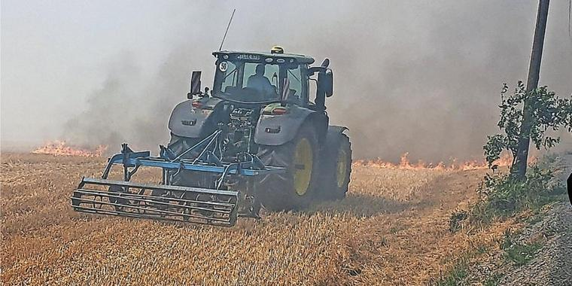
5. Einsatztaktik
5.6. Einbindung der Landwirtschaft

Slide 73
6. Wasserversorgung
6.1 Lange Wegestrecke
Oft der bessere Weg der Löschwasserversorgung
Einmal aufgebaut bindet Sie weniger Ressourcen als Pendelverkehr
6.1.1 Geschlossene Schaltreihe
Wegestrecke wird ununterbrochen durch Schläuche und Pumpen dargestellt
Fortleitung ohne Pufferung durch Fahrzeugtanks oder Löschwasserbehälter
6.1.2 Offene Schaltreihe
Vor jeder Pumpe in der Schaltreihe wird ein Pufferbehälter platziert
Wasser läuft über freien Auslauf in diesen Pufferbehälter
Nachfolgende Pumpe saugt aus dem Pufferbehälter an

Slide 74
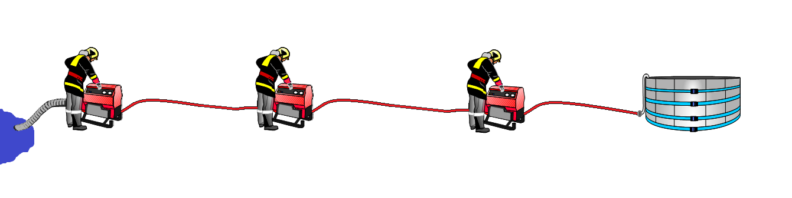
6. Wasserversorgung
6.1 Lange Wegestrecke
6.1.1 Geschlossene Schaltreihe

Slide 75
6. Wasserversorgung
6.1 Lange Wegestrecke
Oft der bessere Weg der Löschwasserversorgung
Einmal aufgebaut bindet Sie weniger Ressourcen als Pendelverkehr
6.1.1 Geschlossene Schaltreihe
Wegestrecke wird ununterbrochen durch Schläuche und Pumpen dargestellt
Fortleitung ohne Pufferung durch Fahrzeugtanks oder Löschwasserbehälter
6.1.2 Offene Schaltreihe
Vor jeder Pumpe in der Schaltreihe wird ein Pufferbehälter platziert
Wasser läuft über freien Auslauf in diesen Pufferbehälter
Nachfolgende Pumpe saugt aus dem Pufferbehälter an

Slide 76
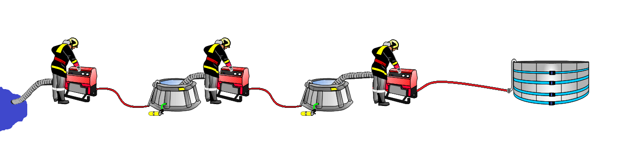
6. Wasserversorgung
6.1 Lange Wegestrecke
6.1.2 Offene Schaltreihe

Slide 77
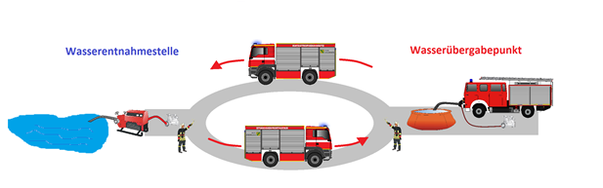
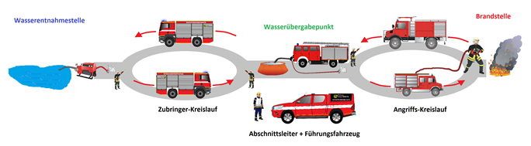
6. Wasserversorgung
6.2 Pendelverkehr
6.2.1 Einfacher Pendelverkehr
6.2.2 Doppelter Pendelverkehr

Slide 78
6. Wasserversorgung
6.3 Gemischte Löschwasserversorgung
Bilden sich i.d.R. bei großflächigen Einsatzlagen von alleine
Dabei werden alle vorteilhaften Eigenschafften der versch. Möglichkeiten zur Löschwasserförderung genutzt und kombiniert
Beispiel:
Bei dynamischen Flächenlagen wird der Zubringer-Kreislauf im doppelten Pendelverkehr bis zum WÜP durch offene Schaltreihe ersetzt, da man kontinuierlichen, sicheren Löschwasserstrom benötigt, welcher wenig Ressourcen im Betrieb bündelt.
Ab dem WÜP wird aber der Angriffs-Kreislauf erhalten, um bei der BBK beweglich zu bleiben und Wurfmenge und Wurfweite der Fahrzeugmonitore zu nutzen
Auch andere Kombinationen sind möglich und ergeben sich oft erst aus der Lage!

Slide 79
Fragen? Kritik? Anregungen?
Vielen Dank!

